Slide 1
造金牛與建會幕
主日講道
2014年11月23日

Slide 2
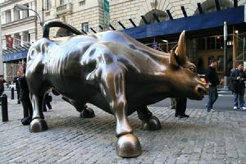

Slide 3
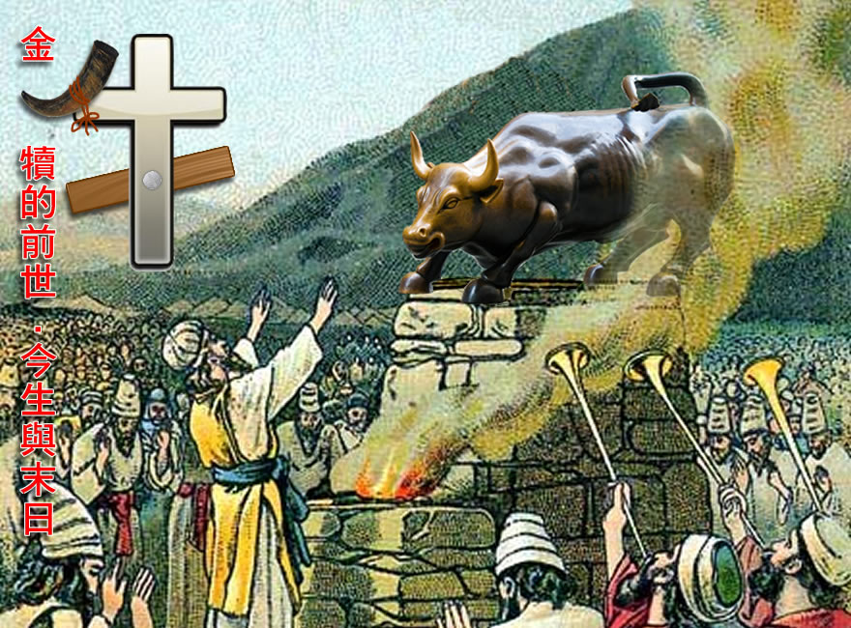

Slide 4
32:1 百姓見摩西遲延不下山、就大家聚集到亞倫那裡、對他說、起來、為我們作神像、可以在我們前面引路、因為領我們出埃及地的那個摩西、我們不知道他遭了甚麼事。
32:2 亞倫對他們說、你們去摘下你們妻子兒女耳上的金環、拿來給我。
32:3 百姓就都摘下他們耳上的金環、拿來給亞倫。
32:4 亞倫從他們手裡接過來、鑄了一隻牛犢、用雕刻的器具作成．他們就說、以色列阿、這是領你出埃及地的神。
32:5 亞倫看見、就在牛犢面前築壇、且宣告說、明日要向耶和華守節。
32:6 次日清早、百姓起來獻燔祭、和平安祭、就坐下喫喝、起來玩耍。
32:7 耶和華吩咐摩西說、下去罷、因為你的百姓、就是你從埃及地領出來的、已經敗壞了。
32:8 他們快快偏離了我所吩咐的道、為自己鑄了一隻牛犢、向他下拜獻祭、說、以色列阿、這就是領你出埃及地的神。

Slide 5
『19:4 我向埃及人所行的事、你們都看見了、且看見我如鷹將你們背在翅膀上、帶來歸我。19:5 如今你們若實在聽從我的話、遵守我的約、就要在萬民中作屬我的子民、因為全地都是我的．19:6 你們要歸我作祭司的國度、為聖潔的國民。』

Slide 6
25:8 又當為我造聖所、使我可以住在他們中間。
29:42 – 45 這要在耶和華面前、會幕門口、作你們世世代代常獻的燔祭．我要在那裡與你們相會、和你們說話。我要在那裡與以色列人相會、會幕就要因我的榮耀成為聖。我要使會幕和壇成聖、也要使亞倫和他的兒子成聖、給我供祭司的職分。我要住在以色列人中間、作他們的 神。

Slide 7
